Slide 1
КОНКУРС ЗА СЪЗДАВАНЕ НА ГРАФИЧЕН ЗНАК (ЛОГО)
STEM Education Platform - Erasmus 2020-1-BG01-KA201-079265

Slide 2
СТАТУТ НА КОНКУРСА
ПРАВО НА УЧАСТИЕ: Ученици от V до ХІІ клас на МГ „Акад. Кирил Попов“, гр. Пловдив. Участието в конкурса е индивидуално.
Графичният знак (лого) не трябва да се препокрива с националната програма STEM и да не включва текст. Да обхваща областите от STEM: природни науки (биология, физика, химия), математика, информатика, компютърни науки, компютърна графика.

Slide 3
ИЗИСКВАНИЯ КЪМ ПРОЕКТИТЕ:
Всеки участник има право да се включи в конкурса за създаване на графичен знак (лого) с не повече от две предложения.
I. Проект за създаване на графичен знак (лого):
1. Дизайнът на логото трябва да е авторски и лесно разпознаваем;
2. Изпратените варианти трябва да са в черно-бял и цветен вариант;
3. Проектът трябва да бъде придружен с описание на идеята и концепцията за лого;
4. Формат на готовия проект: 10х10 см;
5. Резолюция на файла 300 dpi.
II. Готовите проекти да се запишат в работен вариант във файл на програмата до версия CorelDRAW 12 – CDR или до версия Adobe Illustrator CS4 – AI;
Файл за преглед (черно-бял и цветен вариант) във формат JPEG, размер А4 (21х29,7 см) на проекта за графичен знак (лого) в три различни размера (10х10 см, 5х5 см и 2,5х2,5 см).

Slide 4
Критерии за оценка:
- оригиналност на идеята;
- нестандартна гледна точка;
- адекватна интерпретация на темата;
- съобразяване на проекта с посочения по-горе формат;
- високо качество в техническо отношение.

Slide 5
РЕЗУЛТАТИ ОТ КОНКУРСА - І ЕТАП
В определения срок от 03.02 до 07.02.2021 г. в конкурса участваха 23 ученици с 29 проекта.
На базата на критериите за оценка от статута представените проекти са групирани в три групи:
Първа група: 6 проекта от 5 автора, които напълно покриват всички изисквания, технически и естетически.
Втора група: 16 проекта от 12 автора, които покриват в определена степен изискванията (технически и естетически).
Трета група: 7 проекта от 6 автора (не отговарят на критериите за оценка на проект на графичен знак).

Slide 6
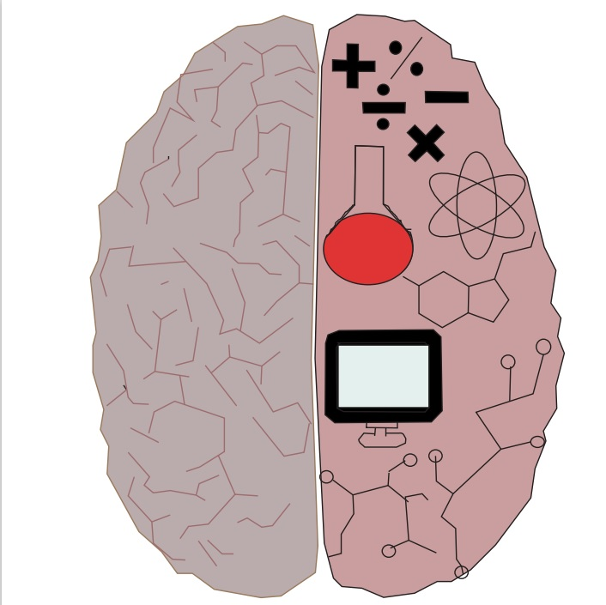
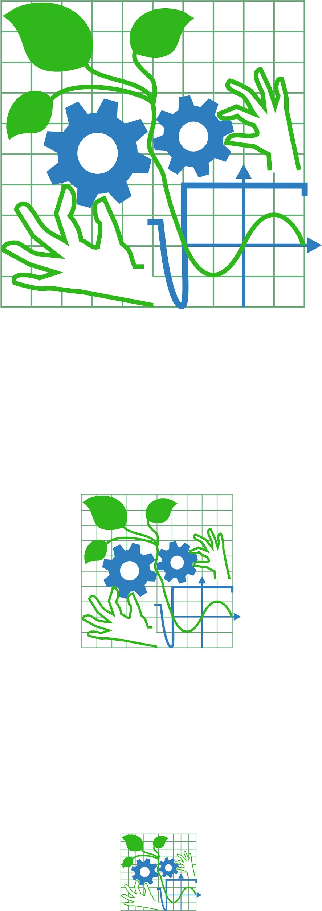
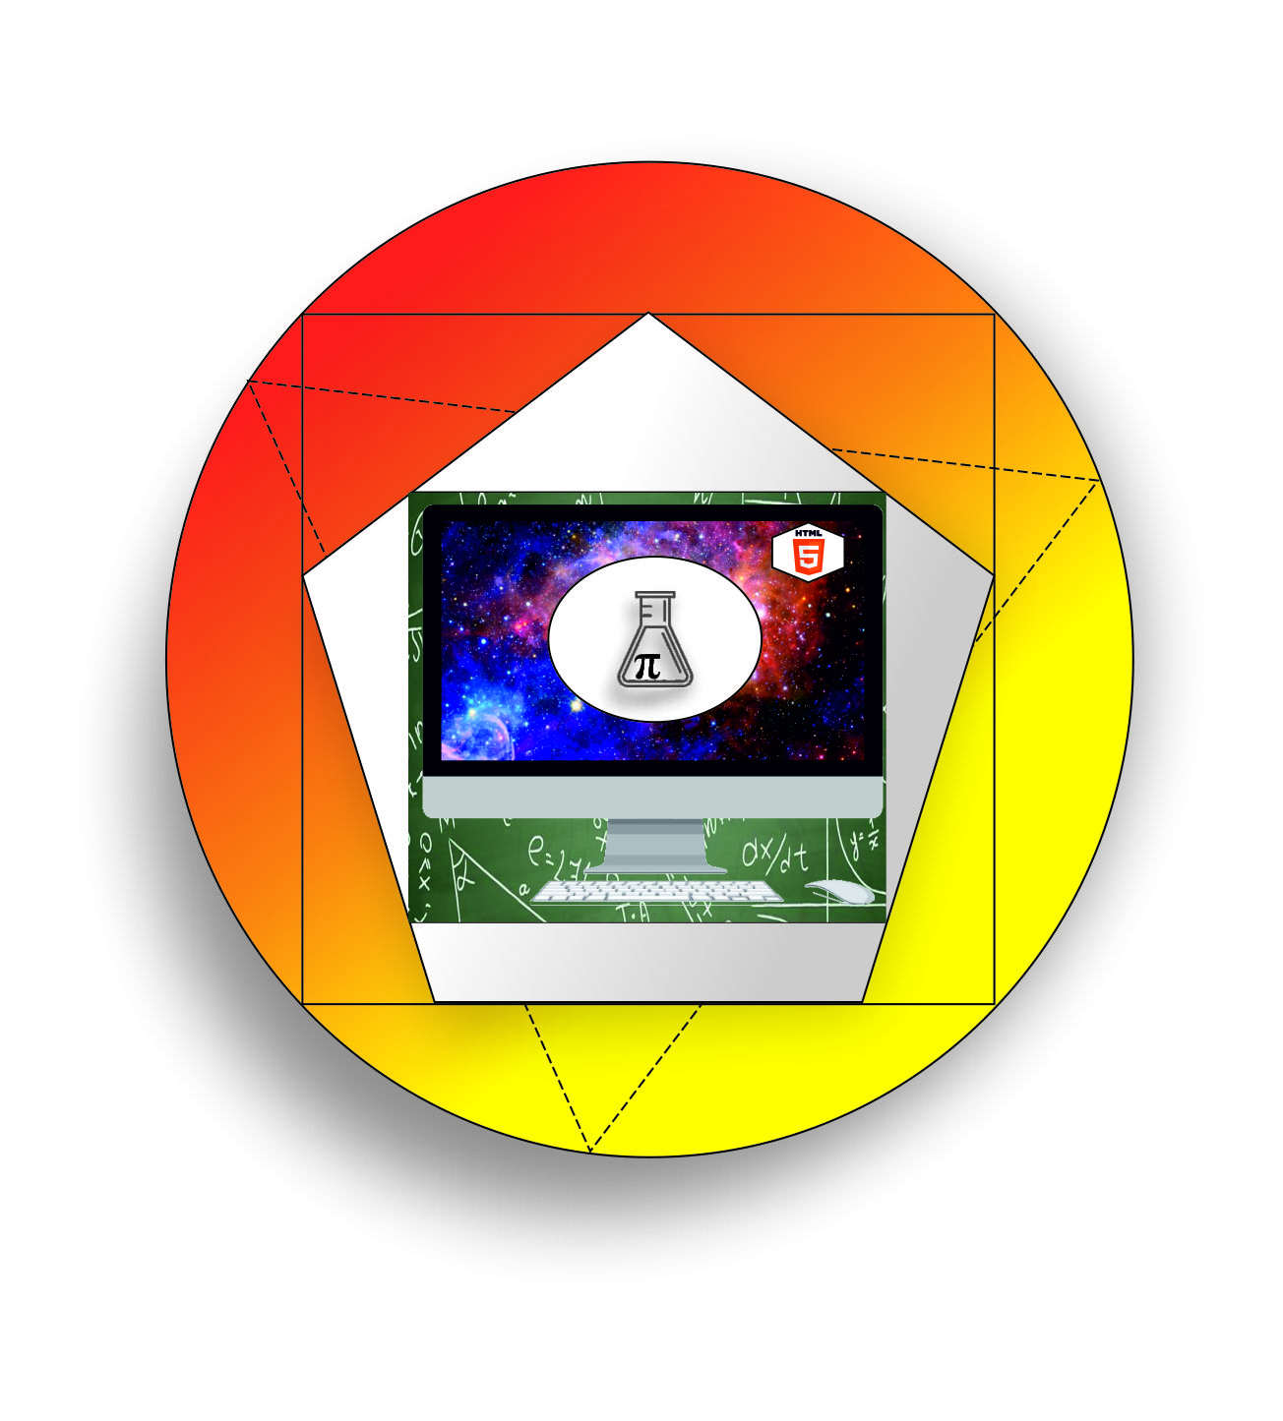
РЕЗУЛТАТИ ОТ КОНКУРСА - І ЕТАП
Трета група: 7 проекта от 6 автора (не отговарят на критериите за оценка на проект на графичен знак).

Slide 7
РЕЗУЛТАТИ ОТ КОНКУРСА - І ЕТАП
Втора група: 16 проекта от 12 автора, които покриват в определена степен изискванията (технически и естетически).

Slide 8
РЕЗУЛТАТИ ОТ КОНКУРСА - І ЕТАП
Втора група: 16 проекта от 12 автора, които покриват в определена степен изискванията (технически и естетически).

Slide 9
РЕЗУЛТАТИ ОТ КОНКУРСА - І ЕТАП
Втора група: 16 проекта от 12 автора, които покриват в определена степен изискванията (технически и естетически).

Slide 10
РЕЗУЛТАТИ ОТ КОНКУРСА - І ЕТАП
Първа група: 6 проекта от 5 автора, които напълно покриват всички изисквания, технически и естетически.

Slide 11
РЕЗУЛТАТИ ОТ КОНКУРСА - ІІ ЕТАП
До втори етап достигнаха 5 проекта от 5 автора

Slide 12
РЕЗУЛТАТИ ОТ КОНКУРСА - ІІ ЕТАП
Резултати от онлайн гласуването.
Гласували 12 участници.

Slide 13
РЕЗУЛТАТИ ОТ КОНКУРСА - ІІ ЕТАП
Междинен резултат

Slide 14
Final LOGO STEM Education Platform - Erasmus 2020-1-BG01-KA201-079265
Моля да гласувате!
https://forms.gle/r8dGND1VdNJgKUHr8
БЛАГОДАРЯ!

